Slide 1
Fundamentos da Tecnologia da Informação
Parte 7
Estudo das Linguagens de Programação

Slide 2
As limitações dos primeiros computadores e a pouca maturidade dos profissionais na época do surgimento das linguagens de programação fez com que as linguagens fossem muito limitadas.

Slide 3
Por que estudar programação
Melhora a capacidade de desenvolver soluções computacionais para resolver problemas;
Maior habilidade na utilização de uma linguagem de programação;
Capacidade de entender qual a melhor Linguagem de programação para resolver um determinado problema;
Conhecer lógica de programação e a forma como alguns resultados são obtidos utilizando métodos computacionais ajuda a estimular a criatividade e capacidade de se resolver problemas reais com recursos não computacionais.
Maior habilidade em aprender novas linguagens de programação;
Maior habilidade para projetar novas Linguagens.

Slide 4
Características nas linguagens de programação
Legibilidade: Esta característica diz respeito à facilidade de se ler e entender um programa. Quanto mais fácil for entender um programa, mais fácil será realizar modificações e atualizações e encontrar erros.
Por exemplo: Uma instrução em C do tipo *p = (*p)*q; pode parecer muito difícil de se entender. Isso porque o caractere * está sendo utilizado de formas diferentes, dificultando a legibilidade. Ora é uma multiplicação, ora para denotar o retorno do conteúdo de memória apontada por uma variável, ora para denotar a operação de retorno do endereço da célula apontada por uma variável.

Slide 5
Características nas linguagens de programação
Confiabilidade: Esta característica é relacionada aos mecanismos que a linguagem possui para evitar erros e tratar exceções. Uma linguagem mais confiável executa verificações de consistência durantes a compilação e execução evitando erros. Por outro lado, quanto mais verificações de consistência, menor a velocidade de execução.

Slide 6
Características nas linguagens de programação
Eficiência: Trata da característica relacionada a velocidade com que as instruções são executadas pelos programas gerados a partir de determinada linguagem de programação. Dependendo da demanda, a eficiência pode ser a característica mais importante de uma linguagem. Aplicações de automação costuma requerer linguagens mais rápidas devido a necessidade de resposta em “tempo real”. Por exemplo: A linguagem JAVA faz verificação de consistência nos índices de vetores antes de cada acesso, já a linguagem C não faz tais verificações. A linguagem C neste caso é mais eficiente, embora seja menos confiável.

Slide 7
Características nas linguagens de programação
Facilidade de aprendizado: Uma linguagem mais fácil de ser aprendida possibilitará maior produtividade por parte dos profissionais de computação. Se a linguagem possui muitas características específicas ou muitas maneiras diferentes de se realizar a mesma tarefa tende a ser mais difícil de aprender. Além disso, pode levar os programadores a conhecer apenas parte da linguagem de programação;

Slide 8
Características nas linguagens de programação
Reusabilidade: É a característica de uma linguagem permitir que os programas ou partes dos programas sejam reutilizados em novos programas, aumentando a produtividade dos programadores. Por exemplo: Um programa pode ser reutilizado como subprograma em outro programa. Ou pode ser reutilizado dentro da biblioteca de outra aplicação.

Slide 9
Características nas linguagens de programação
Modificabilidade: É a característica que dá ao programador a facilidade de modificar trechos dos programas sem que seja necessário realizar grandes modificações nos outros trechos do programa. Por exemplo: Em C é possível criar constantes e declarar seus valores. Caso se deseje alterar o valor da constante, não é necessário alterar todas as ocorrências de uso da constante no programa inteiro, basta alterar o valor quando foi declarado.

Slide 10
Características nas linguagens de programação
Portabilidade: É a característica de se utilizar o mesmo programa em plataformas e arquiteturas computacionais. Assim, um mesmo programa pode ser usado em máquinas diferentes com sistemas diferentes, evitando a necessidade de se implementar programas específicos.

Slide 11
Características nas linguagens de programação
Multithreading : Permite a execução de diferentes processos simultaneamente.
Suporte a comunicação de rede: Tem um grande conjunto de classes para desenvolvimentos de aplicações que devem rodando em rede.

Slide 12
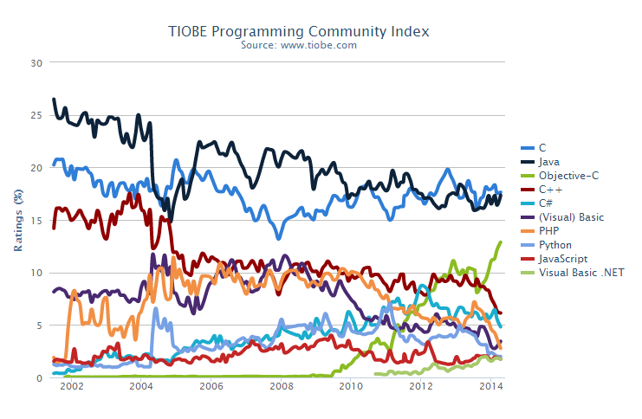
Popularidade das Linguagens

